Slide 1
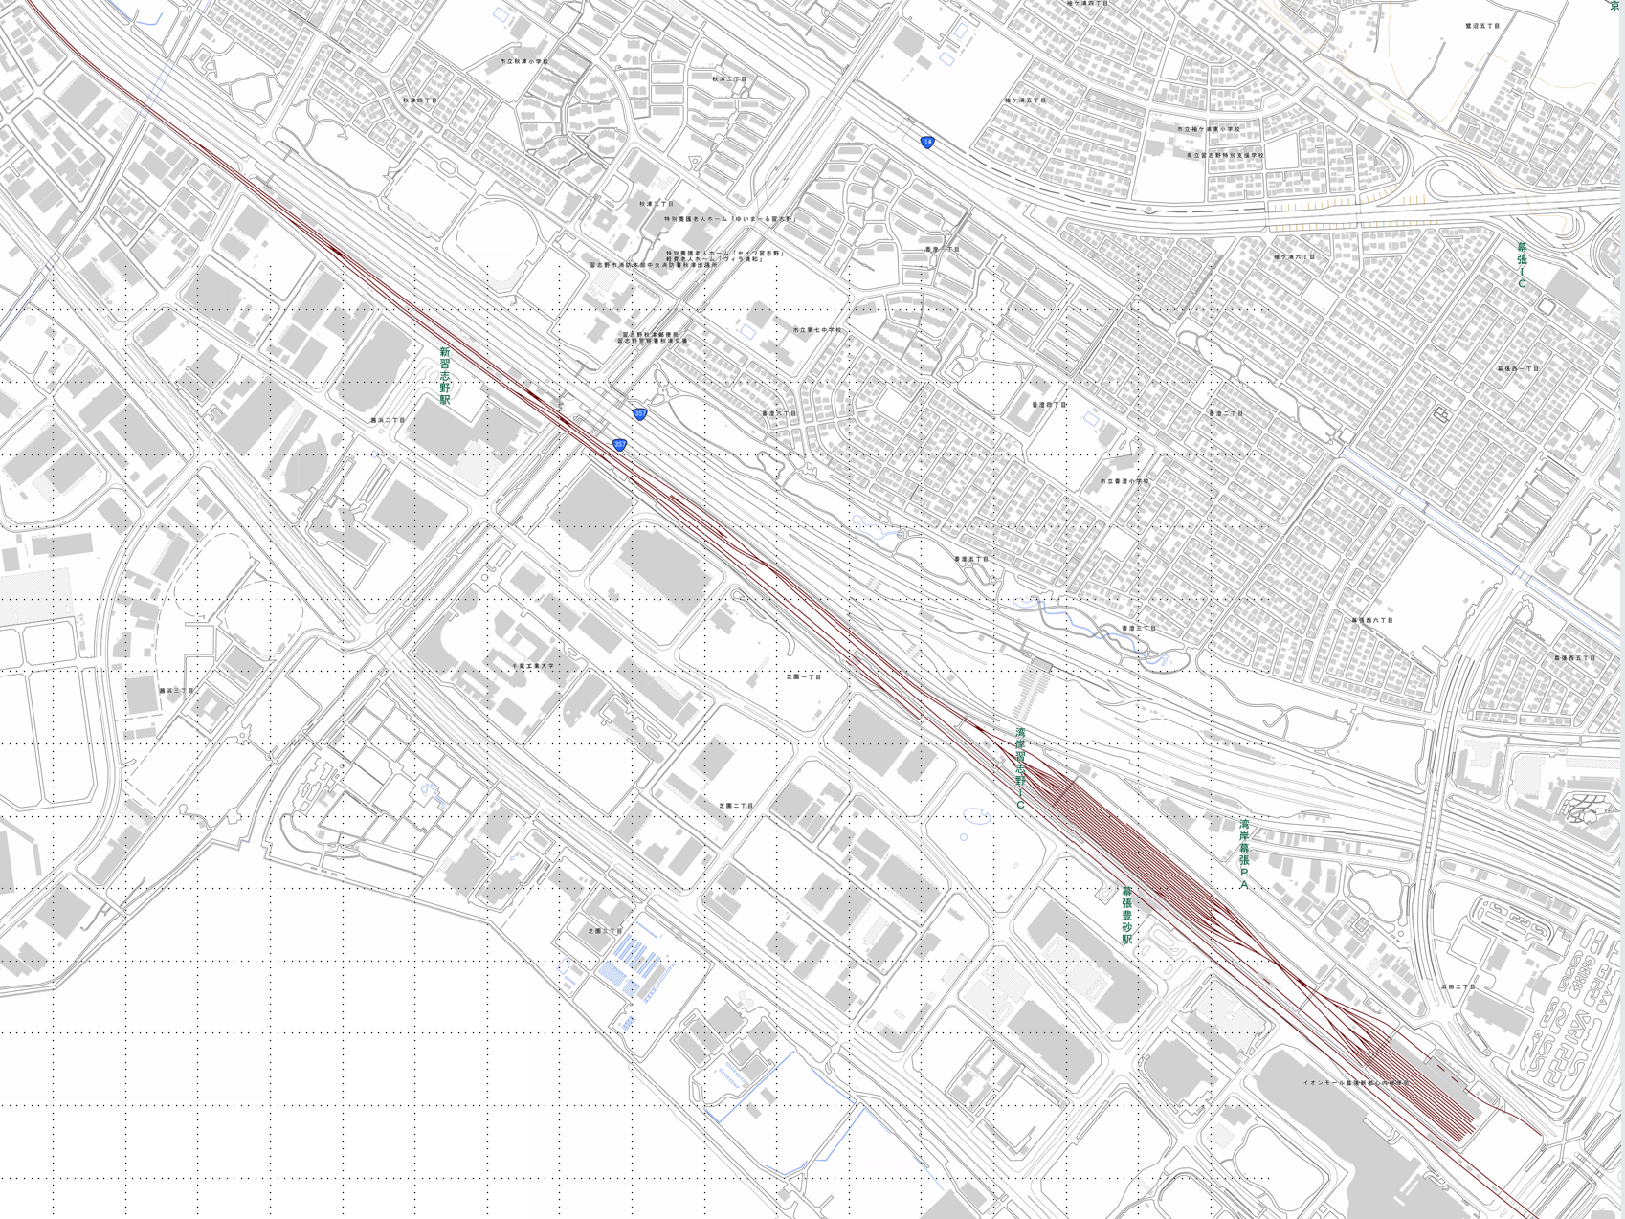
習志野市道路冠水等警戒マップ
【香澄小学校区】
袖ヶ浦四丁目
鷺沼五丁目
●袖ヶ浦運動公園
●袖ヶ浦３号児童遊園
秋津二丁目
袖ヶ浦五丁目
秋津四丁目
●秋津３号児童公園
袖ヶ浦東小学校
●袖ヶ浦２号児童遊園
●習志野緑地（秋津公園）
●秋津２号児童公園
６号緑地
●
●
袖ヶ浦７号緑地
●５号緑地
秋津総合運動公園
香澄一丁目
●２号緑地
●３号緑地
第七中学校
●香澄１号児童公園
●なんじゃもんじゃ広場
大ガード
秋津三丁目
●香澄２号児童公園
袖ヶ浦六丁目
●
やしのみ公園
香澄四丁目
●袖ヶ浦１号児童遊園
●香澄近隣公園
●袖ヶ浦近隣公園
茜浜二丁目
香澄六丁目
●香澄５号児童公園
香澄小学校
香澄二丁目
香澄五丁目
●香澄４号児童公園
●
習志野緑地（香澄公園）
香澄三丁目
千葉工業大学
茜浜運動施設
千葉工業大学
新習志野校舎
芝園一丁目
茜浜三丁目
●芝園公園
◆凡例：冠水状況
 | 冠水警戒区間
 | 冠水通行止め区間
 | 冠水注意地点
◆凡例：防災関連施設
 | 一時避難場所
 | 第一避難所
 | 公園
◆凡例：緊急輸送道路等
 | １次路線
 | ２次路線
 | 習志野市災害時重要路線
◆凡例：水路等
 | 水路（暗渠・開渠）
●茜浜緑地
芝園二丁目
●海浜公園
芝園三丁目
内水浸水想定区域：凡例
 | １ｍ以上
 | 50㎝以上１ｍ未満
 | 20㎝以上50㎝未満
 | 10㎝以上20㎝未満
0
100m
200m
「淡色地図データ」（国土地理院）をもとに習志野市危機管理課作成

